Slide 1


Slide 2


案例名称 |  | 大润发鲜切柜台方案
参与方 | 申报企业 | 碧彩（上海）衡器技术有限公司
 | 应用企业 | 企业全称 大润发超市/康成投资（中国）有限公司
申报奖项类别 |  | 金翼奖-绿色供应链
案例核心要素 |  | 助力零售连锁生鲜柜台，提升门店效率，打造生鲜产品绿色供应链能力
应用企业推荐语 |  | 大润发着眼布局生鲜柜台鲜切商品升级，借助碧彩切片机减少食材损耗，实现标准化出品，助力企业可持续性发展

Slide 3
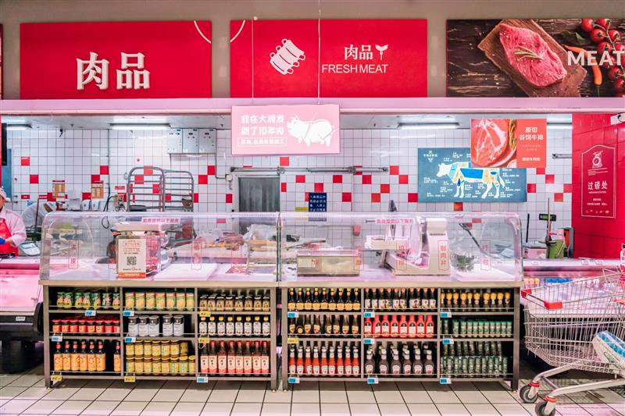


案例简述及辅助证明
“得生鲜者得天下”，大润发着眼主营的线下零售超市的生鲜柜台升级以提供线上线下融合鲜切肉肉品服务，
约200 多家门店生鲜柜台正在采用碧彩的鲜肉切片机，
实现门店鲜切服务，帮助大润发更好的满足和服务顾客，
优化库存管理的同时提升供应链及门店运营效率，同时为企业绿色供应链及可持续发展理念做出贡献。

Slide 4
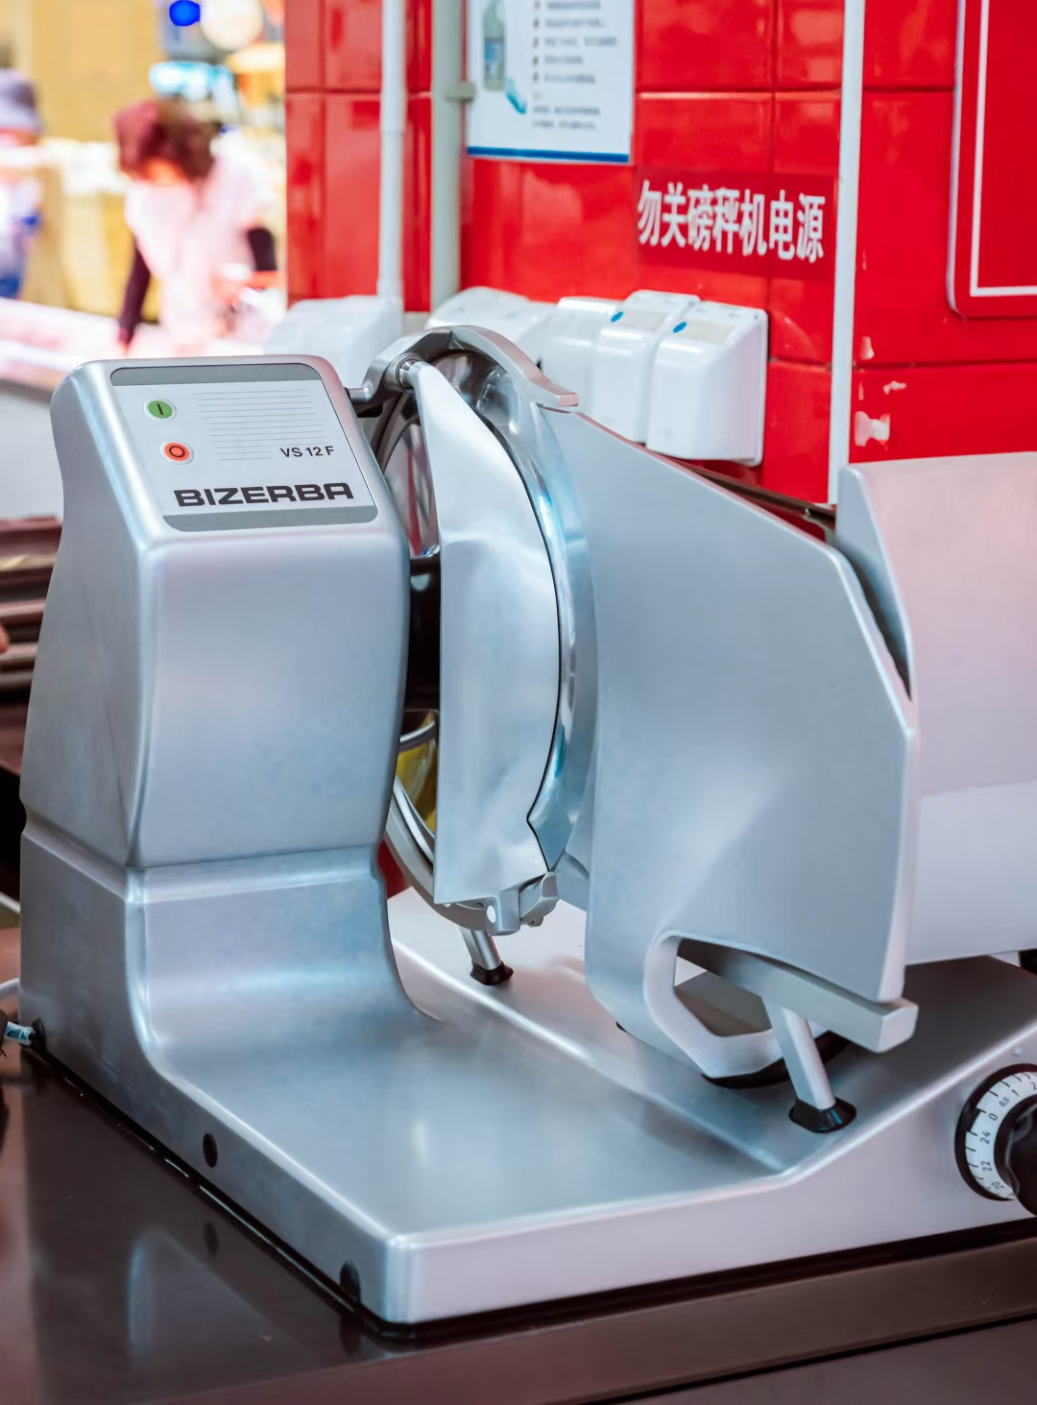
案例阐述维度重点（总计85分）
智能化鲜肉切片技术-更智能的切片机节省能源，减少损耗-助力企业可持续发展
对未来的责任：作为一家拥有 150 多年历史的德国家族企业，碧彩肩负着为可持续未来铺平道路的任务。全球能源需求不断增长、气候变化的影响、食物浪费和不必要的浪费量等问题也影响着我们公司。这就是为什么环境政策是一个牢牢植根于我们企业目标的话题，并影响着内部和外部的利益相关者。
我们的解决方案 - 通过更智能的切片节省能源
经过多年的研究，我们找到了一种显著降低切片机能耗的方法。使用智能发动机概念，使发动机的性能适应产品的阻力。
如果员工插入易于切片的产品，机器会记录相应的电阻，并相应地减少对切片的功率
环保创新（20分）

Slide 5
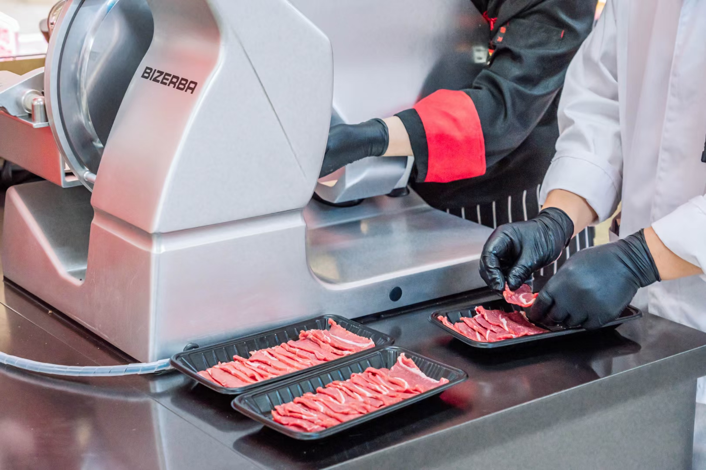
回报效果（20分）
降本增效
减少食材损耗和浪费，降低成本的同时提升柜台的销售
减少食材损耗和浪费，标准化出品
从而提升运营效率和降低企业运营成本
高效切片流程，秀出高品质！
使工作更轻松。工作人员可以节省时间用专业的销售技巧去服务顾客。除此之外，为顾客提供更多的咨询时间，将使顾客感觉到自己受到重视。
保证食材新鲜度&延长保质期
Emotion®智能电机技术可减少热量辐射。由于切片产生的热量降低，切片机刀片和底座的温度都不会升高 - 这样切片食材可以保证新鲜度，延长保质期。

Slide 6
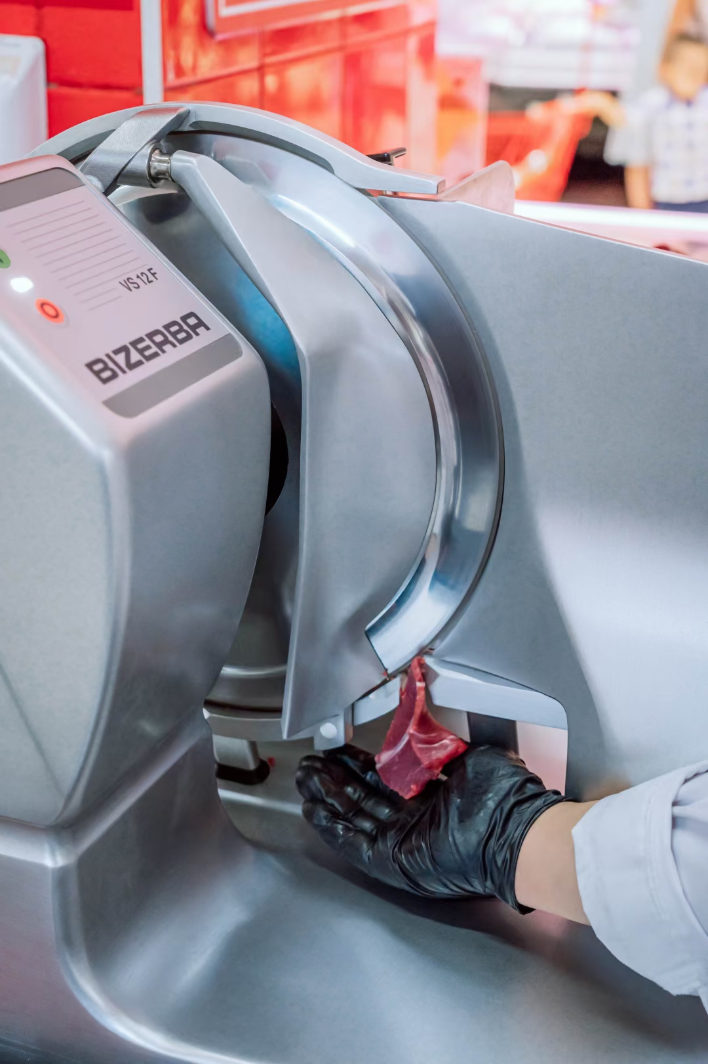
设备关联成本（20分）
减少食材损耗和浪费，标准化出品
从而提升运营效率和降低企业运营成本
通过Emotion® 智能电机节省能耗成本：
碧彩Emotion®智能电机技术使电机的性能自动去适应切片产品的阻力。因此，每一次切片过程都能降低多达55%的能耗。
保证清洁卫生的同时减少人力成本
碧彩的切片机采用卫生设计，可从一开始就防止藏污纳垢。圆滑表面和减少的接头可防止汁液积聚。无需工具即可拆卸组件，让清洁更轻松。确保良好的卫生状况，提升运营效率。
职业安全&节约成本
安全设计，保护柜台工作人员没有受伤的风险。同时，也能将能耗降至更低 - 保护员工并节约成本。

Slide 7
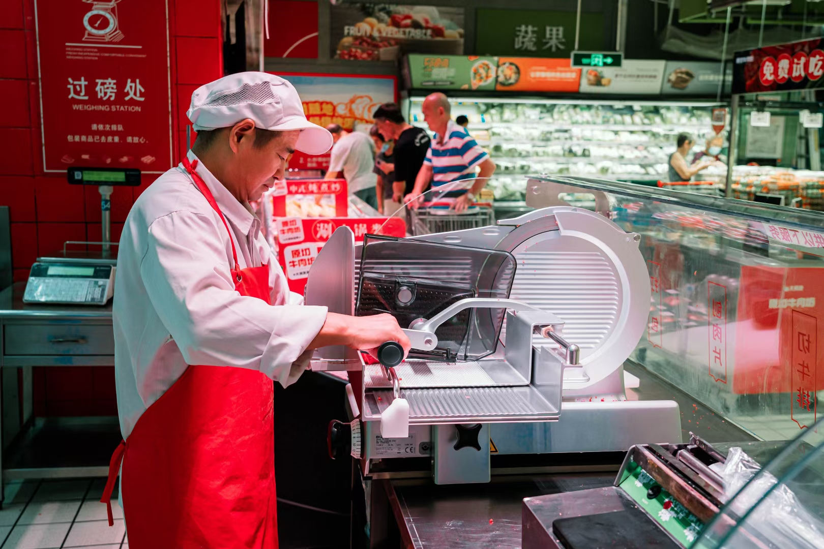
适应性（15分）
生鲜食材高适应性
高品质、可持续切片
更出众的切片效果和更低的能耗。
碧彩是如何做到的？ Emotion®智能电机技术使之成为可能。无论要切片的食材是坚硬的还是柔软的，切片机的电机都能自动优化调整能耗。电机在切片机不使用时将自动关闭（较长时间）。

Slide 8
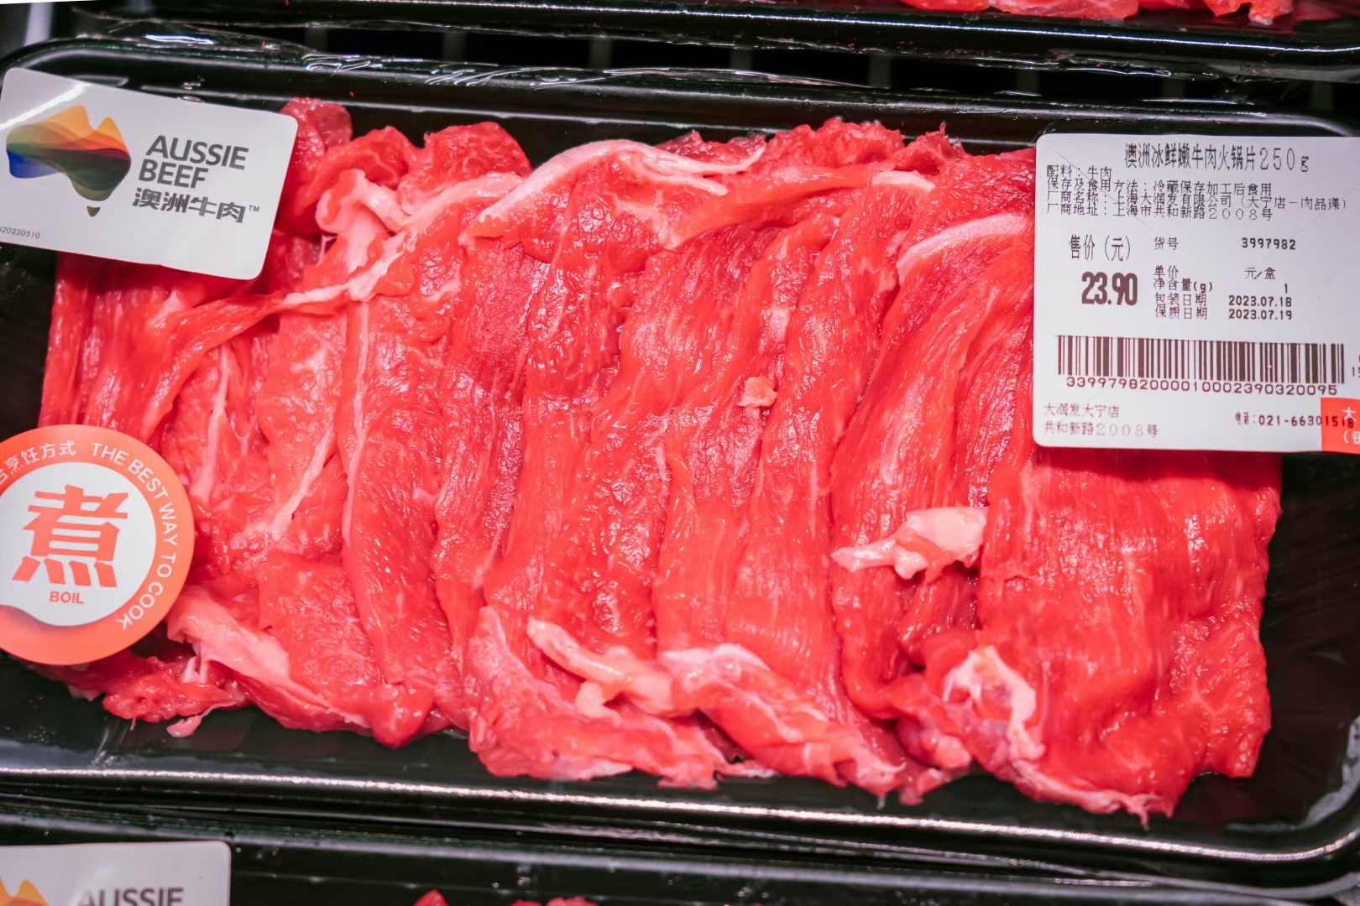
稳定性（10分）
稳定的切片质量 得益于及时磨刀提醒
切片机会定期向工作人员发出信号，提示何时需要清洁、磨刀或者维护保养。这确保了更加优化的管理流程。减少设备故障，从而节省时间和服务成本。客户获得的益处：更高的设备可用性、更好的卫生条件和更出色的切片效果。
直观的操作 像智能手机一样简单
得益于碧彩的SmarterSlicing智能切片技术，可以帮助门店操作员减轻工作量更好地服务顾客。切片机的操作端触摸屏提供所有相关信息，一目了然。
使用 FoodConnect进行集中管理
FoodConnect功能可以提升设备数据透明度。轻松管理库存。

Slide 9
Patent Technology证书
Emotion®智能电机技术
EP 2 603 360B1
专利证书原始文件

